Slide 1
E2 · Layouts
Sinal Verde: marcação de aulas numa escola de condução
Projeto de TPSI · 2026/2027
Entrega a 22 de outubro · 15% da nota do projeto
Notes:
Abertura da entrega E2. Apresentamos o Sinal Verde: um sistema para marcar aulas de condução. Esta entrega cobre os cinco componentes pedidos: mapa de navegação, wireframes, protótipo clicável, acessibilidade e responsividade, e cronograma.

Slide 2
O que entregamos
Mapa de navegação
Todos os ecrãs e ligações, por perfil
1
Diagrama
Wireframes
Um por ecrã principal, a preto e branco
2
Design
Protótipo clicável
Fluxos principais, do início ao fim
3
Protótipo
Acessibilidade e responsividade
Contraste, letra, teclado e ecrãs pequenos
4
½ página
Cronograma
Gantt de E3 a E6, com datas e responsáveis
5
Gantt
Notes:
Estes são os cinco componentes da E2. Nas próximas slides mostramos cada um, pela mesma ordem.

Slide 3



Quem usa e que problema tem
Quem usa?
O que quer fazer?
Onde perde tempo?
Aluno: marca e desmarca as suas aulas práticas
Gerente da escola: gere instrutores e horários
Ver a disponibilidade de todos os instrutores
Marcar sem intermediário
Alterar turnos e pausas
A recepcionista verifica a disponibilidade dia a dia
Comunica ao aluno, ou o inverso
Hoje: a recepcionista cruza horários dia a dia. Com o Sinal Verde: o aluno vê os horários e marca sozinho.
Notes:
Respondemos às três perguntas da proposta. Dois perfis: aluno e gerente. O custo atual está na recepcionista, que verifica a disponibilidade dos instrutores dia a dia e comunica ao aluno, ou o inverso.

Slide 4
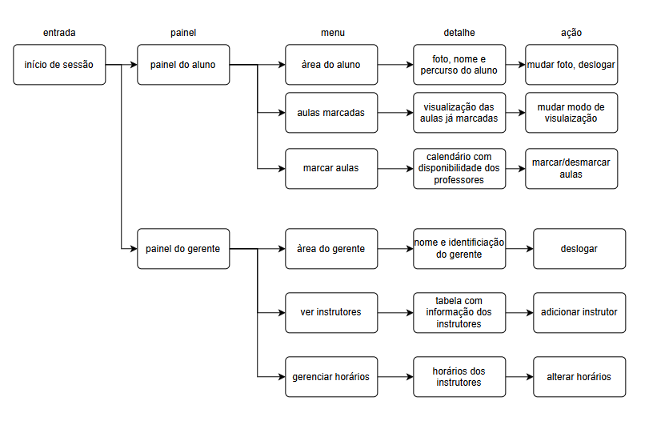
Mapa de navegação
Um início, dois painéis
O aluno e o gerente entram pelo mesmo ecrã.
Aluno: três entradas
Área do aluno, aulas marcadas e marcar aulas.
Gerente: três entradas
Área do gerente, ver instrutores e gerir horários.
Notes:
Cada seta do mapa é uma ligação que o protótipo tem. Colunas: entrada, painel, menu, detalhe e ação. As ações do aluno incluem marcar e desmarcar aulas; as do gerente, adicionar instrutores e alterar horários.

Slide 5
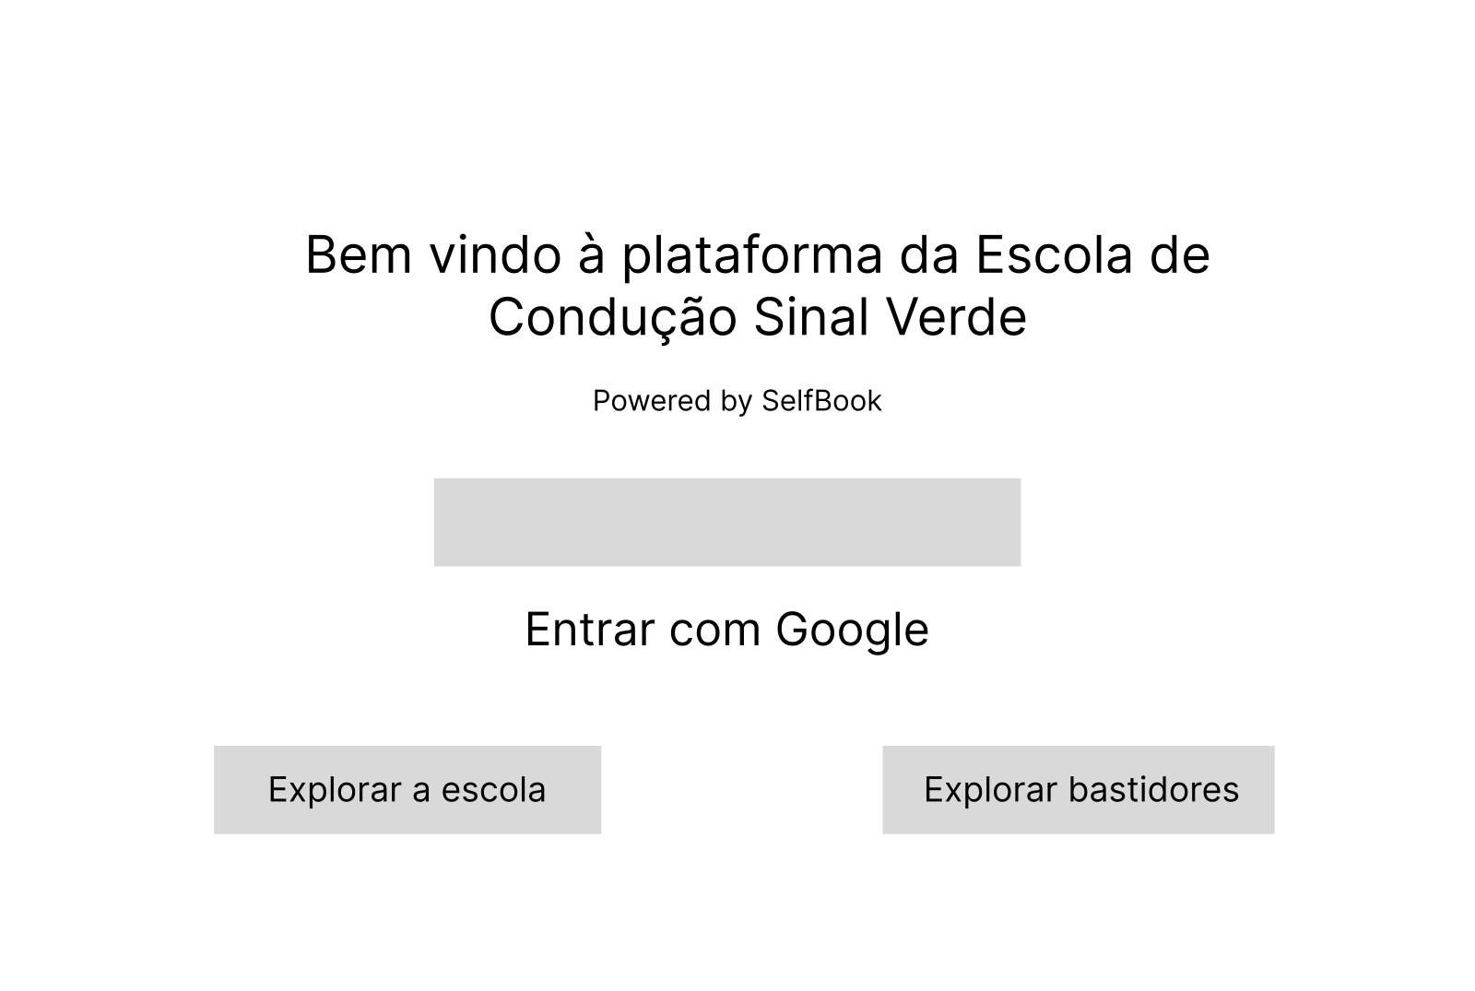
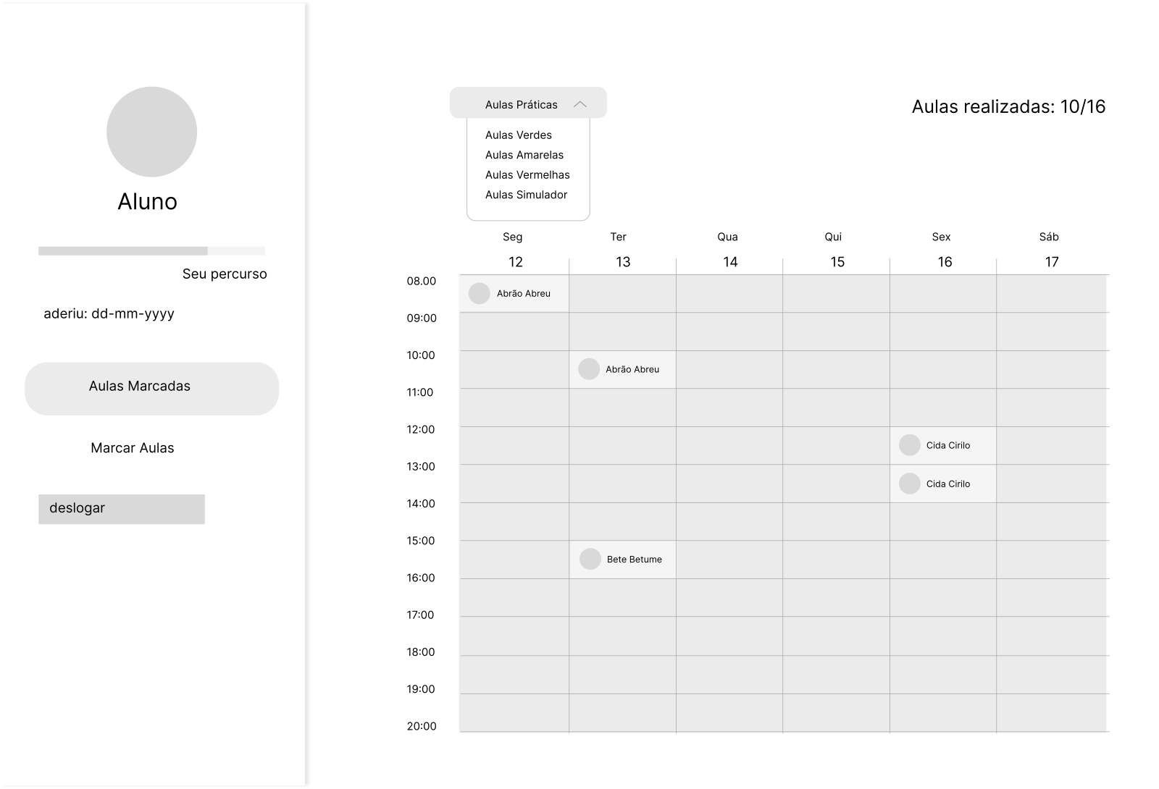
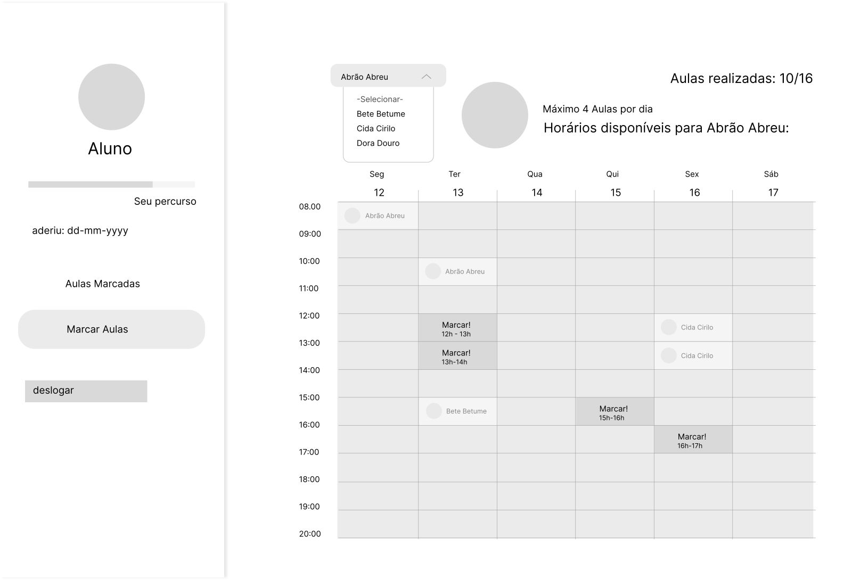
Wireframes do aluno
Início de sessão
Aulas marcadas
Marcar aulas
Entrada comum aos dois perfis
Aulas já marcadas, em calendário ou lista
Disponibilidade do instrutor escolhido; máx. 4 aulas por dia
Notes:
Wireframes a preto e branco, sem imagens: o foco é a estrutura. Barra lateral com perfil e percurso do aluno (10 de 16 aulas) e área principal com o conteúdo de cada ecrã.

Slide 6
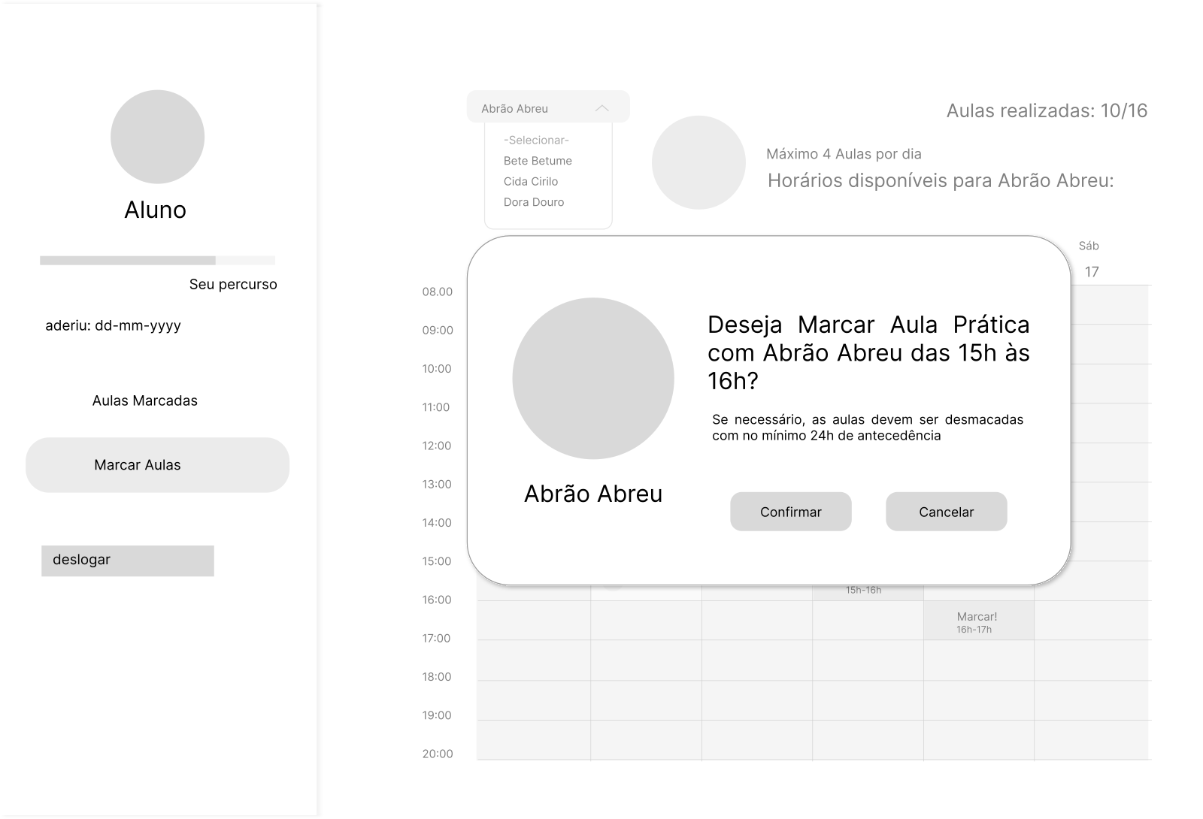
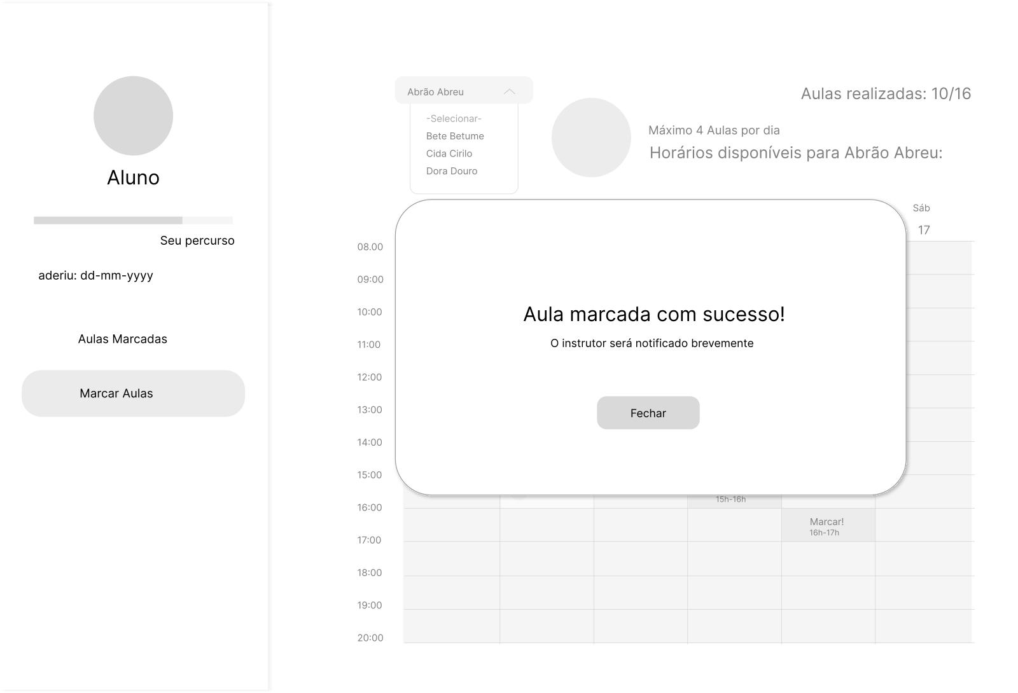
Confirmar a marcação
1 · Confirmar
2 · Sucesso
Instrutor e horário à vista, com o aviso de desmarcar com 24 h de antecedência.
Mensagem de aula marcada e um só botão: Fechar.
Notes:
Fluxo de confirmação em dois passos: primeiro o pop-up de confirmação, depois a mensagem de sucesso. Uma ação principal por ecrã.

Slide 7
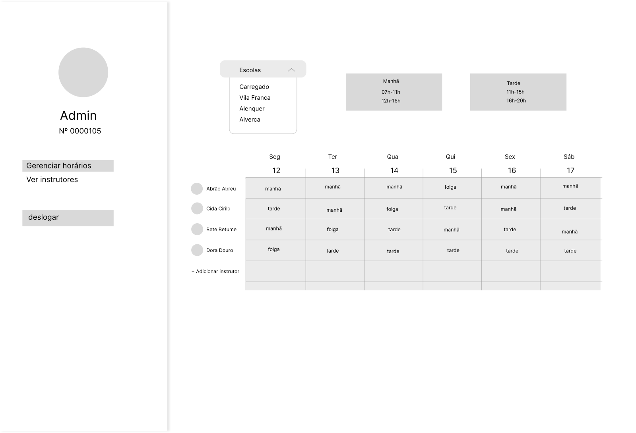
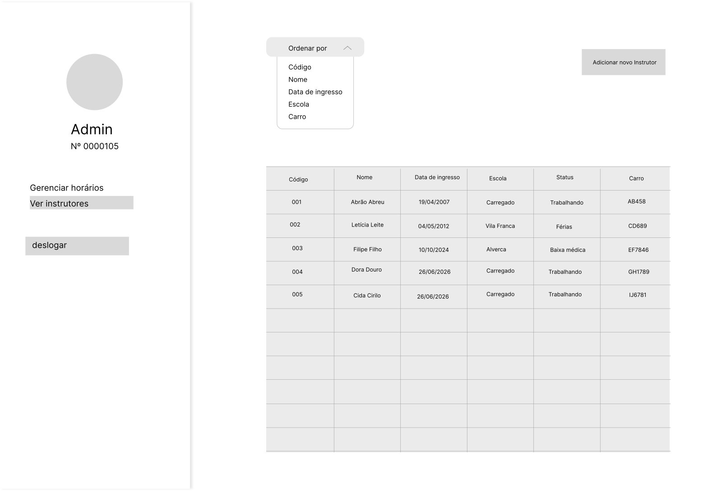
Wireframes do gerente
Gerir horários
Ver instrutores
Horário semanal por instrutor; cada dia pode ser alterado.
Tabela com a informação dos instrutores e ação de adicionar.
Notes:
O painel do gerente tem duas entradas de menu: gerir horários e ver instrutores, como no mapa de navegação.

Slide 8
Protótipo: fluxos clicáveis
Fluxo 1 · O aluno marca uma aula
Início de sessão
Marcar aulas
Escolher instrutor e horário
Confirmar
Aula marcada
Fluxo 2 · O aluno desmarca uma aula
Aulas marcadas
Detalhes da aula
Cancelar aula
Confirmar
Aula removida
Fluxo 3 · O gerente altera um horário
Gerir horários
Escolher o dia
Turno e pausa
Guardar
Protótipo navegável do Sinal Verde: dados em memória, sem login real, os fluxos percorrem-se só a clicar.
Notes:
Três fluxos principais percorridos do início ao fim, sem código por parte de quem testa. O protótipo é o site Sinal Verde com dados de demonstração em memória.

Slide 9






Erros e estados previstos
Máx. 4 aulas por dia
Máx. 2 aulas seguidas
Dias que já passaram
só podes marcar no máximo 4 aulas no mesmo dia!
só podes ter no máximo 2 aulas seguidas uma da outra!
não podes marcar aulas para dias que já passaram!
Aulas obrigatórias feitas
Desmarcar no próprio dia
Lista vazia
já marcaste todas as aulas obrigatórias
Não é possível desmarcar aulas marcadas para hoje.
Sem aulas marcadas para esta semana.
Os erros aparecem junto à ação, com role="alert": lidos pelos leitores de ecrã.
Notes:
A proposta pede casos de erro e listas vazias no protótipo. Estes são os estados que já estão desenhados, com as mensagens que o aluno vê.

Slide 10
Acessibilidade: contraste
Aa
Texto principal
AAA
Só acentos, nunca texto
#212D37 · 14,0 : 1
Aa
Texto secundário e legendas
AA
#63717D · 5,0 : 1
AAA
Sempre com texto escuro por cima (9,1 : 1 sobre o amarelo). A cor nunca é o único sinal: texto, contorno tracejado e role="alert".
Aa
Verde escuro, texto pequeno
#036819 · 7,0 : 1
Aa
Verde primário, títulos e botões
≥ 14 px a negrito
#299236 · 4,0 : 1
Notes:
Pares de cor testados contra WCAG AA sobre fundo branco. Amarelo, verde vivo e vermelho servem só de acento em barras, chips e avisos. Cada instrutor tem um tom escuro próprio, todos acima de 5:1.

Slide 11


Letra, teclado e leitores
Tipografia
Teclado e leitores de ecrã
Fredoka nos títulos: 27 a 42 px
Nunito no corpo: 14 a 16 px
Espaçamento entre linhas de 1,16 ou mais
Botões principais com 44 a 49 px de altura
Botões e ligações nativos: Tab, Enter e Espaço
aria-label nos botões só de ícone
aria-pressed nos chips de instrutor
Pop-up com foco preso e fecho com Esc
Notes:
Tipografia legível e tudo operável por teclado. Os erros usam role alert para serem lidos por leitores de ecrã.

Slide 12
Responsividade
Computador · 1000 px ou mais
Tablet · 700 a 1000 px
Telemóvel · menos de 700 px
Barra lateral de 244 px e calendário semanal completo.
Barra lateral mais estreita, de 210 px, e margens reduzidas.
Menu hambúrguer, ecrã de entrada empilhado e calendário com rolagem horizontal (mín. 680 px).
Notes:
Três tamanhos de ecrã. A partir dos 700 px a barra lateral desaparece e o menu passa a hambúrguer. O calendário mantém um mínimo de 680 px e rola na horizontal em vez de esmagar as células.

Slide 13
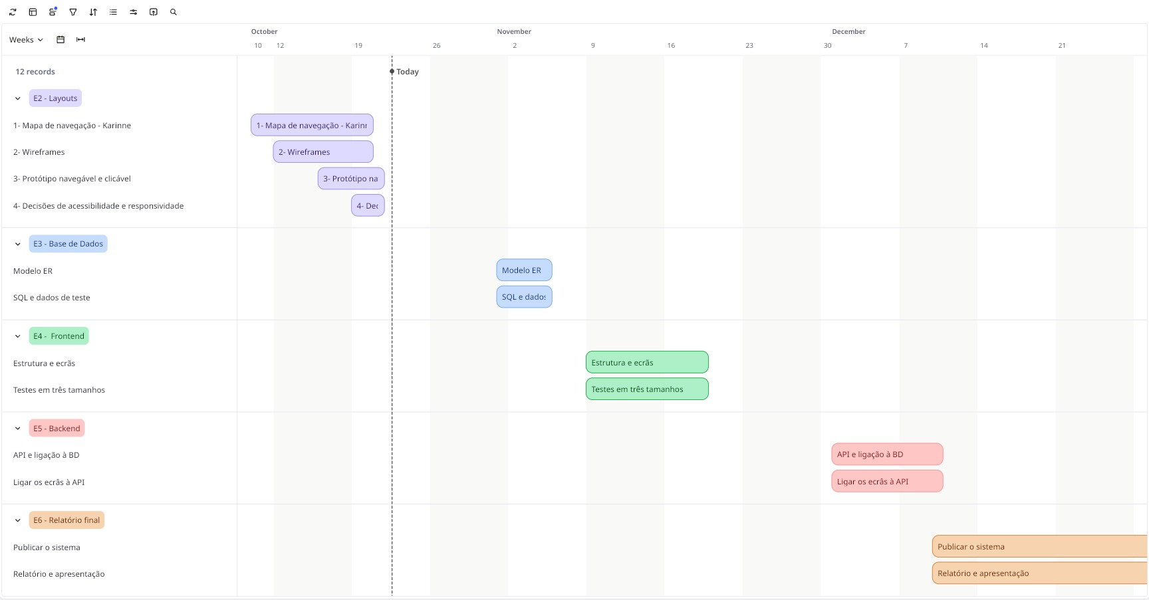
Cronograma de E3 a E6
Notes:
O cronograma nasce na E2 e é atualizado a cada entrega. As datas de entrega não mudam: E3 a 5 de novembro, E4 a 19 de novembro, E5 a 10 de dezembro, E6 a 5 de janeiro.

Slide 14


Pontos a melhorar e a seguir
Pontos a melhorar
A seguir
Botões só de ícone: de 36 px para 44 px
Menu aberto no telemóvel: fechar com Esc
Gantt: um responsável em cada tarefa
E3 · Base de dados: 5 de novembro
E4 · Frontend: 19 de novembro
Gantt atualizado em cada entrega
Notes:
Fecho: o que ainda queremos melhorar na acessibilidade e o calendário das próximas entregas.

